Slide 1
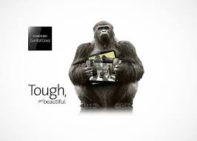
GLORILLA GLASS Y SUS EVOLUCIONES
POR
MILEIZA ASPEDILLA

Slide 2
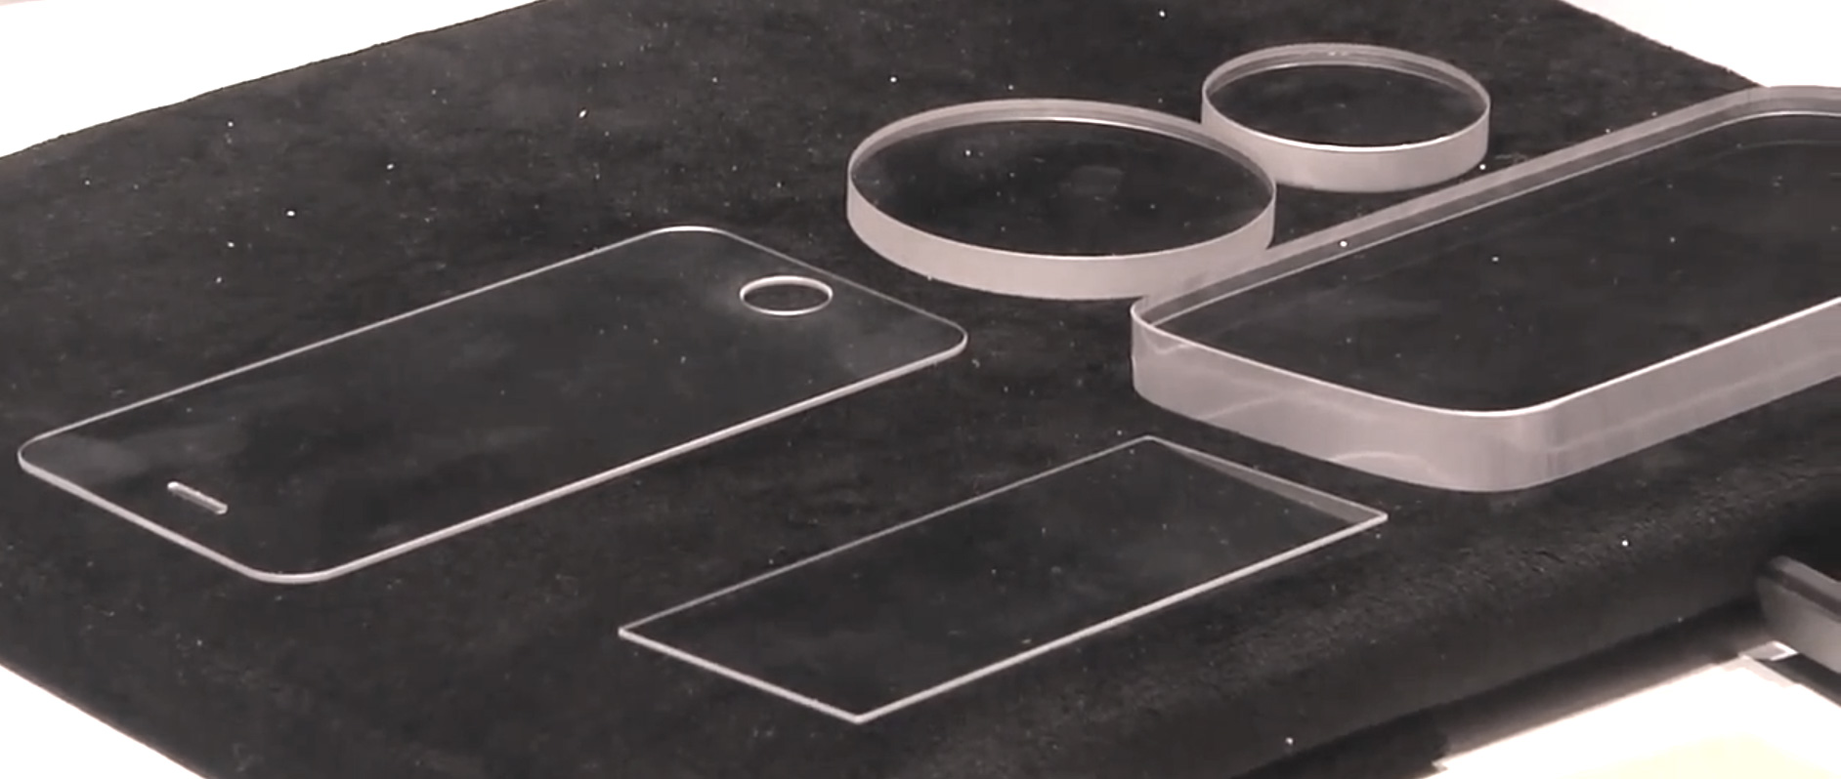
EVOLUCIÓN DE GORILLA GLASS
Desde su inicio en el año 2008 hasta en la actualidad 2015

Slide 3
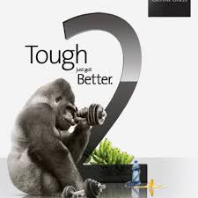

Slide 4
GORILLA GLASS 2
A mediados de 2012 apareció una versión nueva y mejorada llamada Gorilla Glass 2, permitiendo reducir hasta un 20% el espesor del vidrio manteniendo la misma resistencia.

Slide 5
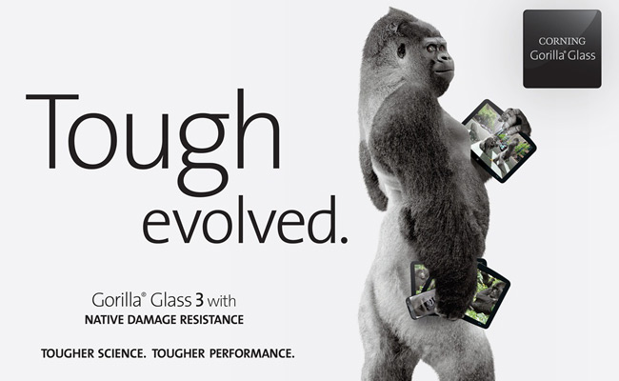

Slide 6
GORILLA 3
Increíblemente, la pantalla aguanta sin un rasguño. La punta de un bolígrafo, cuchillos, llaves, monedas… Gorilla Glass 3 parece quedar completamente intacto, pese al poco cariño con el que ha sido tratado en el vídeo.
En realidad, sí se produce un daño, pero la estructura de Gorilla Glass hace que las fracturas sean microscópicas y además no se abran. El resultado es que el daño causado por una fractura es imperceptible a la vista, que es lo que realmente cuenta. Aunque claro, todo tiene un límite, como por ejemplo una flecha.

Slide 7
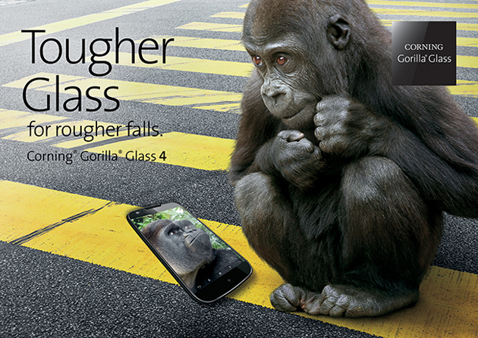

Slide 8
GORILLA GLASS 4
Corning quiere borrar para siempre ese escalofrío irremediable que recorre tu cuerpo cuando tu querido teléfono se desplaza a cámara lenta a punto de besar el suelo.
Para conseguirlo llevan trabajando desde hace muchos años en su cristal Gorilla.
El nuevo vidrio sobrevive en el 80% de la veces que han realizado las pruebas, es decir, que si tu teléfono vuela desde una distancia de un metro, ocho de cada diez veces saldrá inmune.
Es sin duda una buena cifra con la que tranquilizar a los usuarios a la hora de comprar un reluciente y cristalino terminal,
además de que Corning garantiza que su producto se ha diseñado especialmente para soportar colisiones contra superficies rugosas, como puede ser ese oscuro asfalto de la calle.

